Slide 1
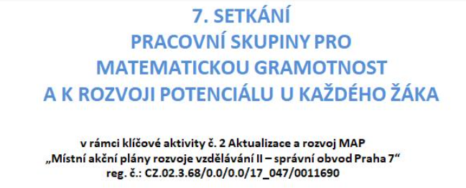

Slide 2
Program:
Informace z MAP II
Příprava MAP III
Novinky z oblasti matematické gramotnosti
Souhrn zjištění z fokusní skupiny pro MG
Naplánování výzvy pro učitele k zapojení do tvorby únikové hry založené na gramotnostech

Slide 3
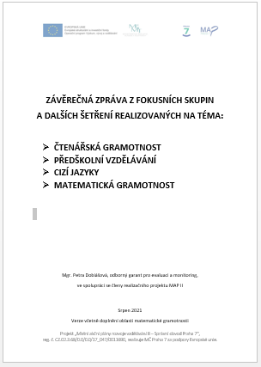
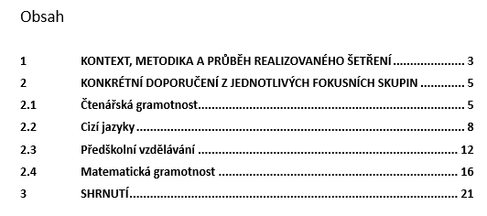
Souhrn informací z fokusní skupiny MG

Slide 4
Souhrn informací z fokusní skupiny MG
5. března 2020: fokusní skupina ČTENÁŘSKÁ GRAMOTNOST
11. března 2020: fokusní skupina PŘEDŠKOLNÍ VZDĚLÁVÁNÍ
26. srpna 2020: fokusní skupina CIZÍ JAZYKY
U matematické gramotnosti zvoleno náhradní řešení:
online polostrukturovaný dotazník
doplněný telefonickým dotazováním

Slide 5
Souhrn informací z fokusní skupiny MG
Téma: Matematická gramotnost napříč výukou
Učitelé matematiky „pašují“ matematickou gramotnost i do dalších předmětů, které vyučují.
Velmi časté je propojení výuky matematiky s robotikou a informatikou
Snaha vytvářet takové úlohy, které jsou ze život a ve kterých je možné MG uplatnit
Vnímání důležitosti finanční gramotnosti posiluje
Příklady dobré praxe, inspirace odjinud, navrhovaná řešení
Propojení matematiky jak v rámci výuky jiných předmětů, tak v rámci běžného života, umožňuje ukázky praktického využití matematických znalostí a postupů v jiných oblastech vědy a života včetně výkonu různých povolání.
Exkurze žáků do firem.
Mezipředmětové prezentace, přednášky, předváděcí akce, besedy.

Slide 6
Souhrn informací z fokusní skupiny MG
Téma: Motivace a podpora žáků
Žáci projevují vyšší míru motivace, pokud se s nimi diskutuje o samotném průběhu výuky a jednotlivých hodin.
Pedagogové chválí matematické soutěže a projektové dny, protože nabízí široké spektrum využití různých metod a způsobů práce, které jsou pro děti atraktivnější a zajímavější.
Pedagogové doporučují do hodin vkládat konkrétní problémy ze života, kde se žáci s matematikou mohou setkat a kde se dá uplatnit její znalost. Za důležité považují ukázat, jak lze využit získané znalosti a dovednosti při řešení životních situacích, např. pochopení grafů a čísel v médiích, spotřeba stavebního materiálu, propočítání slev apod.

Slide 7
Souhrn informací z fokusní skupiny MG
Téma: Konkrétní příklady využívání pomůcek, materiálů apod. k výuce
Učitelé využívají mimo klasické výukové materiály (pracovní sešity, pracovní listy, učebnice, počítadla, číselné osy apod.) také deskové hry (např. Ubongo, Geomag, TIK TAK BUM), karty, matematické váhy, parkety, vláčky, krokoměry, ozoboty, geometrická tělesa, interaktivní tabule, SMART notebooky, vizualizéry, tablety, software na lineární rovnice, modely těles, sítě těles, databáze příkladů v elektronické podobě propojené s pracovními sešity žáků aplikace Kahoot, Quizizz, Wordwall, Gebra, interaktivní učebnice a další.
Zajistit na školách více pomůcek na výuku geometrie.
Zajistit na školách více interaktivních tabulí, tabletů, her Geomag, pomůcek z H - EDU.
Zajistit ve školách kvalitní učebny výpočetní techniky.

Slide 8
Souhrn informací z fokusní skupiny MG
Téma: Podpora vyučujících
Vyučující pozitivně vnímají, pokud mají možnost výběru učebnic, pracovních sešitů, edukačních přístupů, zapojení se do projektů, workshopů, školení apod.
Je důležité, aby byli učitelé podporováni a motivovány nejen k doplnění odborných znalostí, ale také k doplnění znalostí o inovativní metody v rámci didaktiky matematiky za účelem inovace výuky matematiky a posuny edukačního stylu učitelů.
Je důležité podporovat učitele ve využívání nových technologií a aplikací, digitálních prostředků a zajistit jim v případě jejich zájmu nákup těchto prostředků.
Velmi vhodně je vnímána podpora v rámci vlastní tvorby výukových materiálů.

Slide 9
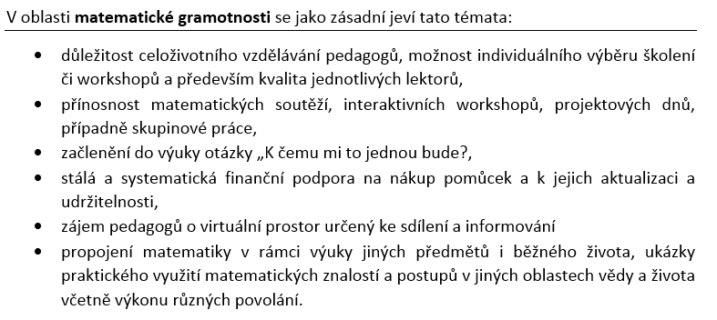
Souhrn informací z fokusní skupiny MG

Slide 10
Souhrn informací z fokusní skupiny MG

Slide 11
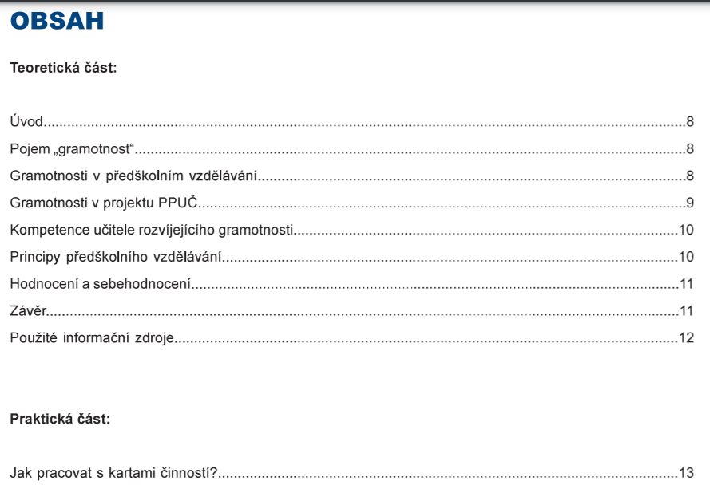
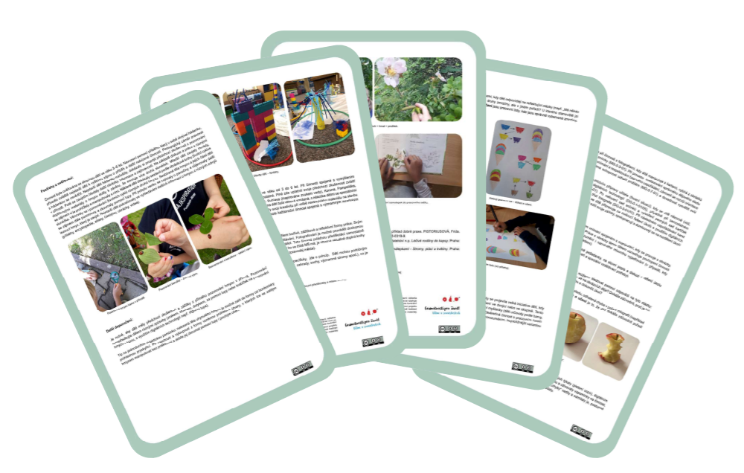
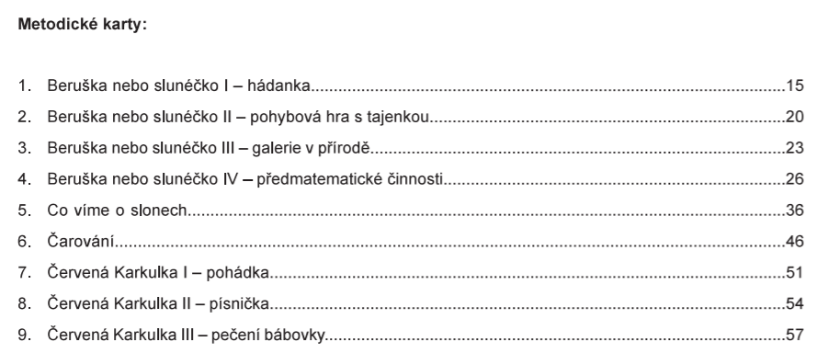
https://clanky.rvp.cz/clanek/c/Z/22918/117-metodickych-materialu-pro-rozvoj-gramotnosti-ve-vyuce.html

Slide 12
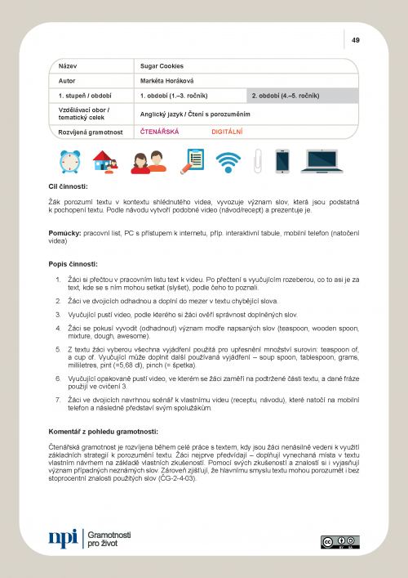
https://clanky.rvp.cz/clanek/c/Z/22918/117-metodickych-materialu-pro-rozvoj-gramotnosti-ve-vyuce.html

Slide 13
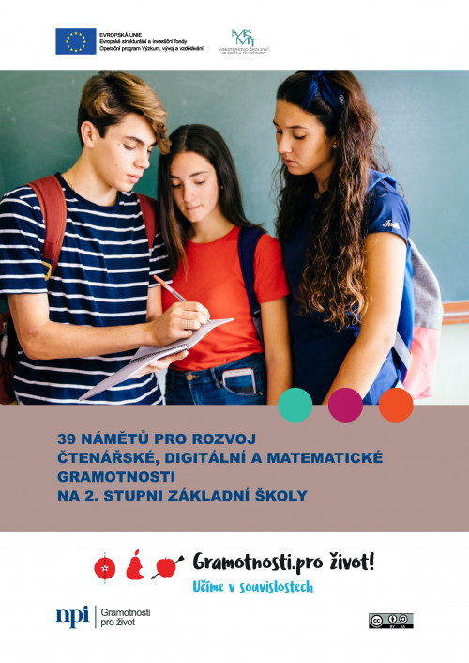
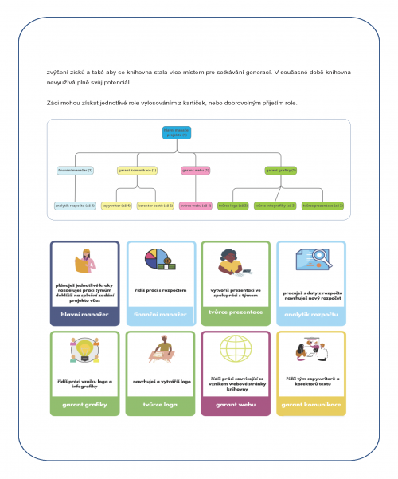
https://clanky.rvp.cz/clanek/c/Z/22918/117-metodickych-materialu-pro-rozvoj-gramotnosti-ve-vyuce.html

Slide 14
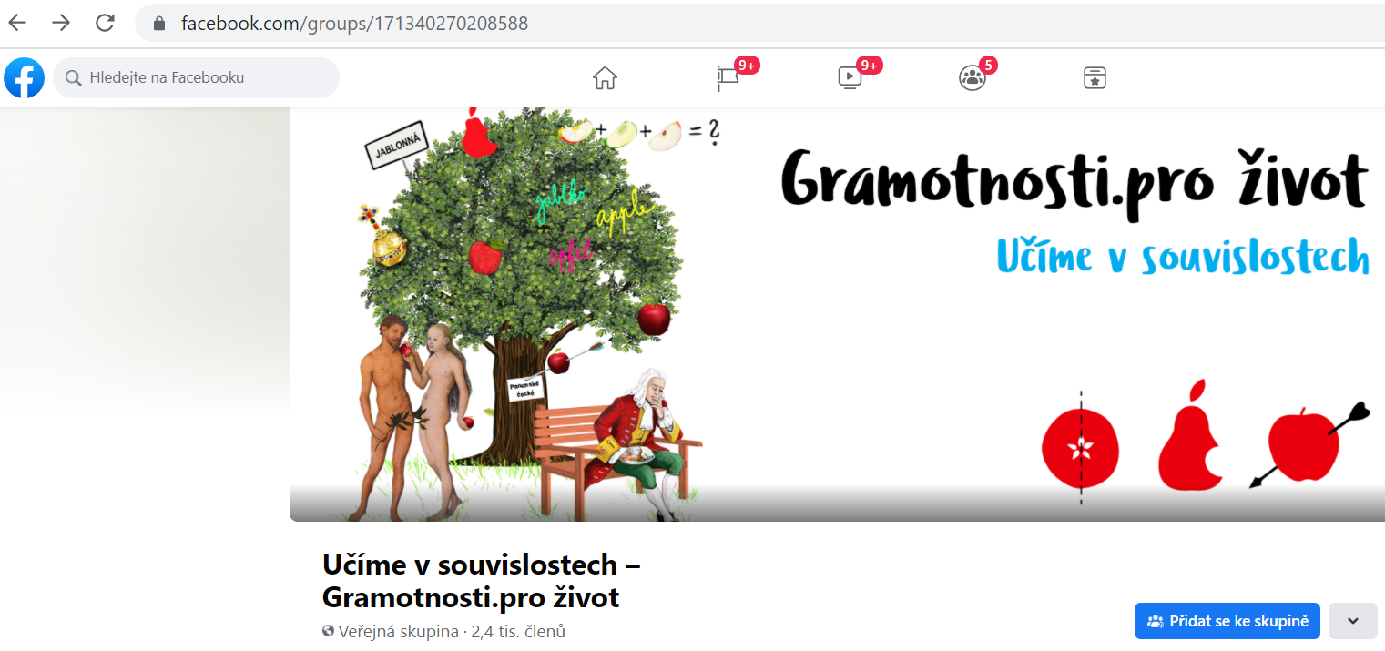

Slide 15
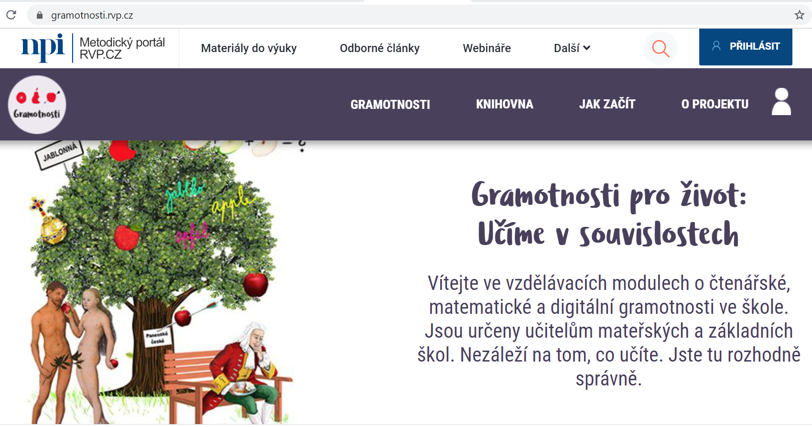

Slide 18
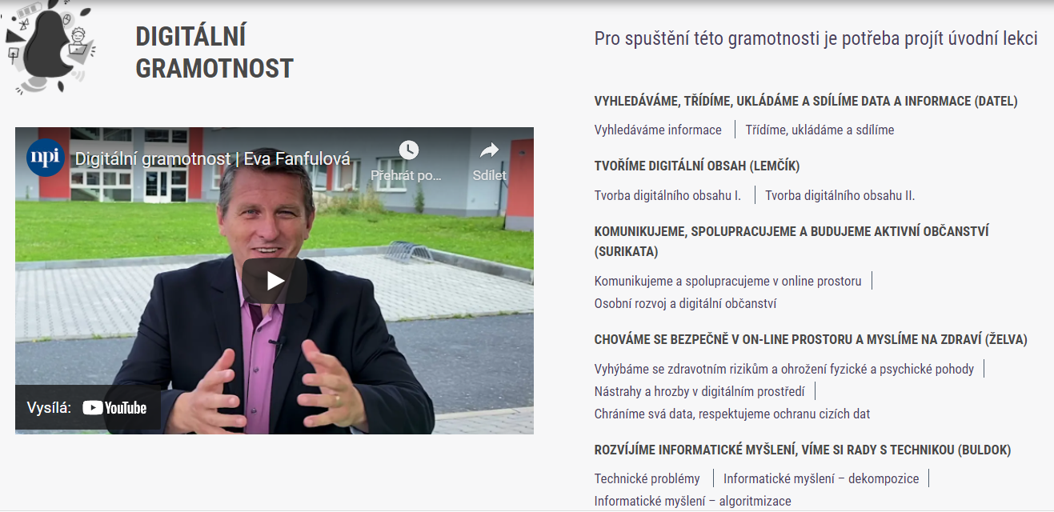

Slide 19
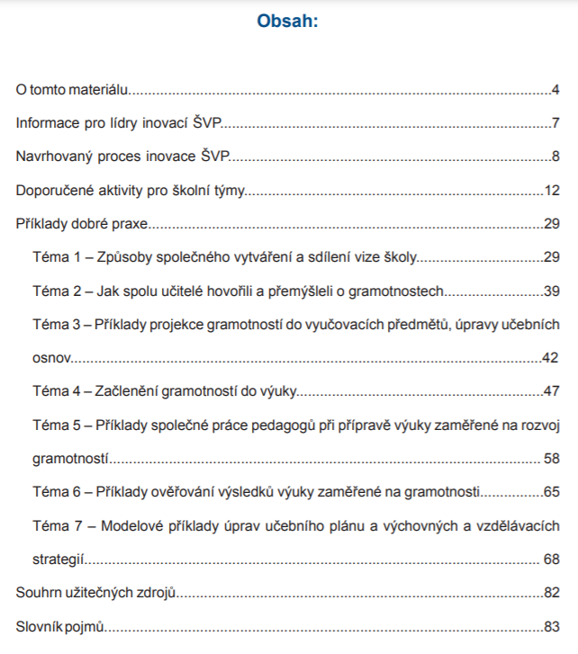
https://clanky.rvp.cz/wp-content/upload/prilohy/22979/prirucka_pro_koordinatory_svp.pdf

Slide 20
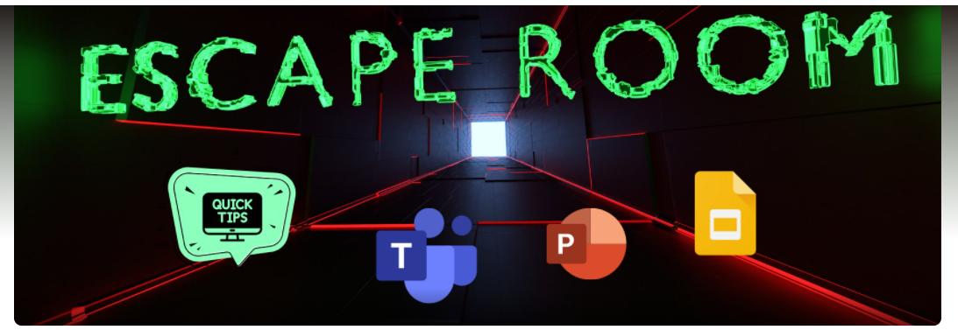
Koncept miniprojektu Vytvoření únikovky pro žáky ze škol z Prahy 7

Slide 21
Cíl: Vytvořit specifickou originální únikovku pro žáky ze ZŠ z Prahy 7
Prezenční a přenositelná forma
Tým několika učitelů ze škol z P7
Tematicky zaměřené na Prahu 7
Mix úkolů z gramotností – matematické, čtenářské

